Slide 1
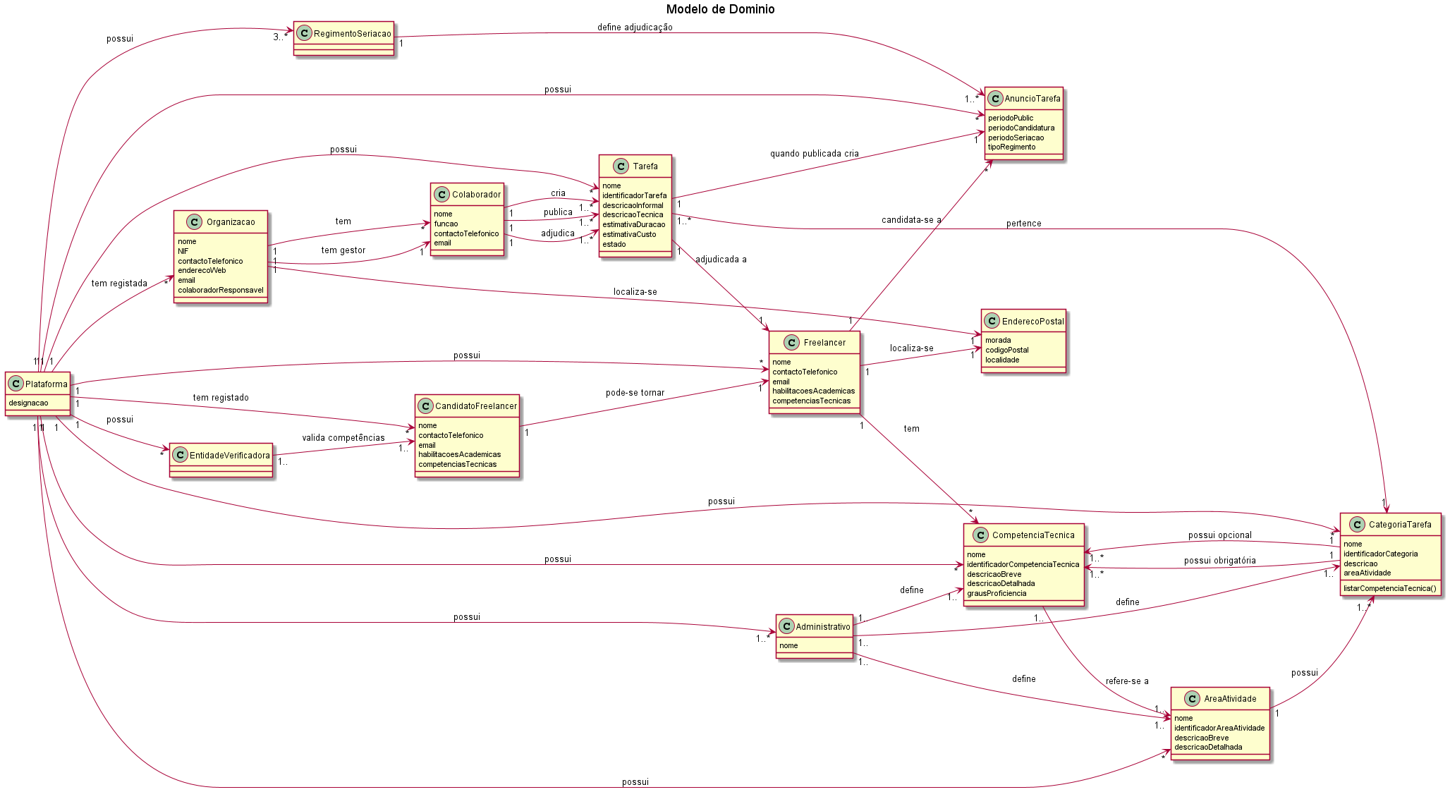

Slide 2
UC12 – Candidatura a Freelancer
Formato breve:
O candidato a freelancer acede à plataforma na secção de novos freelancers e preenche os dados solicitados: nome, endereço postal, contacto telefónico e email. Relativamente às suas habilitações literárias, preenche os dados relativos ao grau, à instituição que o atribuiu, designação do curso, e a média com que o finalizou. O sistema pede a confirmação dos dados, e o candidato confirma a introdução.
Formato completo:
Actor primário:
Candidato a freelancer.
Partes interessadas e seus interesses:
T4J: Pretende ter freelancers associados para que as organizações possam ter a quem adjudicar as suas tarefas.
Organização: Pretende que haja freelancers a quem possa adjudicar as suas tarefas.
Freelancer: Pretende candidatar-se na plataforma para que, futuramente, possa desempenhar tarefas para organizações.
Pré-condições:
A plataforma tem de ter disponibilizado um formulário para que o candidato a freelancer possa preencher com os seus dados.
Pós-condições:
O candidato a freelancer preenche a candidatura .
Cenário de sucesso principal:
O candidato a freelancer acede à plataforma.
O sistema solicita ao candidato a freelancer que preencha o formulário de dados pessoais.
O candidato a freelancer preenche o formulário com os seus dados, nomeadamente, nome, endereço postal, contacto telefónico e email.
O sistema pede a confirmação dos dados introduzidos.
O candidato confirma a introdução dos dados.
O sistema solicita ao candidato a freelancer que preencha a secção de habilitações literárias.
O candidato a freelancer indica o grau de ensino de que é titular, a instituição que o atribuiu, a designação do curso, e a média com que o finalizou.
O sistema pede a confirmação dos dados introduzidos.
O candidato a freelancer confirma a introdução dos dados.
O sistema solicita ao candidato a freelancer que confirme a submissão da candidatura.
O candidato a freelancer confirma a submissão da candidatura.
O sistema informa que a candidatura foi submetida com sucesso
Fluxos alternativos:
O candidato a freelancer cancela a introdução dos dados pessoais.
O caso de uso termina.
O candidato cancela a introdução das habilitações literárias.
O caso de uso termina.
Dados pessoais mínimos obrigatórios em falta:
O sistema informa quais os dados em falta.
O sistema permite a introdução dos dados em falta (passo 3).
O candidato a freelancer não introduz os dados em falta.
O caso de uso termina.
Dados de habilitações literárias mínimos obrigatórios em falta:
O sistema informa quais os dados em falta.
O sistema permite a introdução dos dados em falta (passo 7).
O candidato a freelancer não introduz os dados em falta.
O caso de uso termina.
O sistema detecta que os dados (ou algum subconjunto dos dados) introduzidos devem ser únicos e já existem no sistema:
O sistema alerta o candidato a freelancer para o facto.
O sistema permita a sua alteração (passo 3 ou 7).
O candidato a freelancer não introduz os dados.
O caso de uso termina.

Slide 3
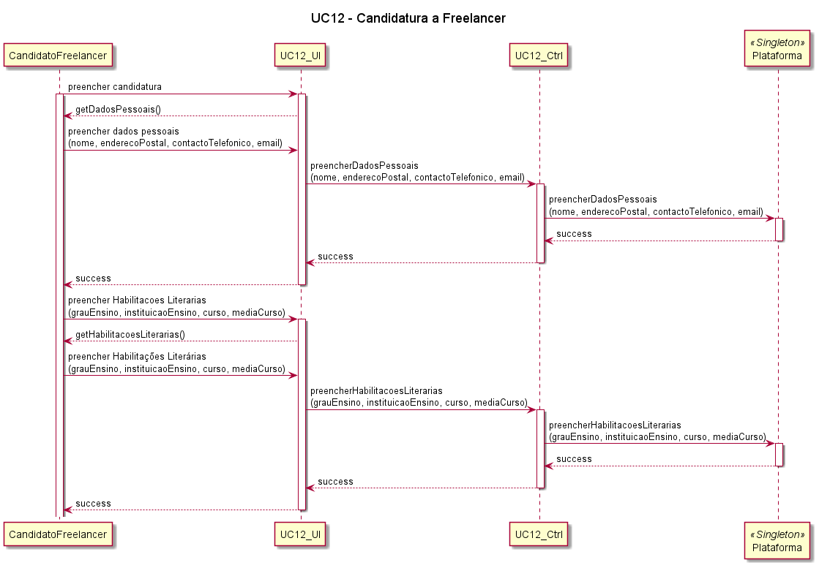

Slide 4
